Slide 1
目标检测的准备
实验：数据集的格式与标注
杭州钛比科技有限公司
www.terabits.cn

Slide 2
课程目标
学习完本课程后，你将能够：
了解图像数据的标注格式
掌握图像数据的标注方法

Slide 3
实验介绍
实验环境
实验步骤
注意事项

Slide 4
/01
实验介绍

Slide 5
实验介绍
了解图像数据的标注格式
学会使用标注工具对图像数据集进行人工标注（打标签）

Slide 6
/02
实验环境

Slide 7
实验环境
运行Windows系统的PC机一台，其中包含：
  Python，版本3.6，其中包含：
    解析命令行参数和选项的标准模块库argparse
    编码转换库codecs
    操作系统交互库os
    获取操作系统名称及版本号库platform
    高级文件操作库shutil
    系统交互库sys
    浏览器库webbrowser
    高级函数工具库functools
  创建GUI应用程序库PyQt，版本5.9.2
  支持HTML和XML的解析库lxml，版本4.6.3

Slide 8
/03
实验步骤

Slide 9
实验步骤
安装数据标注工具Labelimg及依赖库
建立数据集文件夹
Labelimg的使用

Slide 10
实验流程
安装Labelimg
建立数据集文件夹
Labelimg的使用

Slide 11

安装Labelimg
Labelimg是一种图形图像注释工具
  用Python编写
  Qt用于其图形界面
  可视化标注
  支持三种标注格式

Slide 12
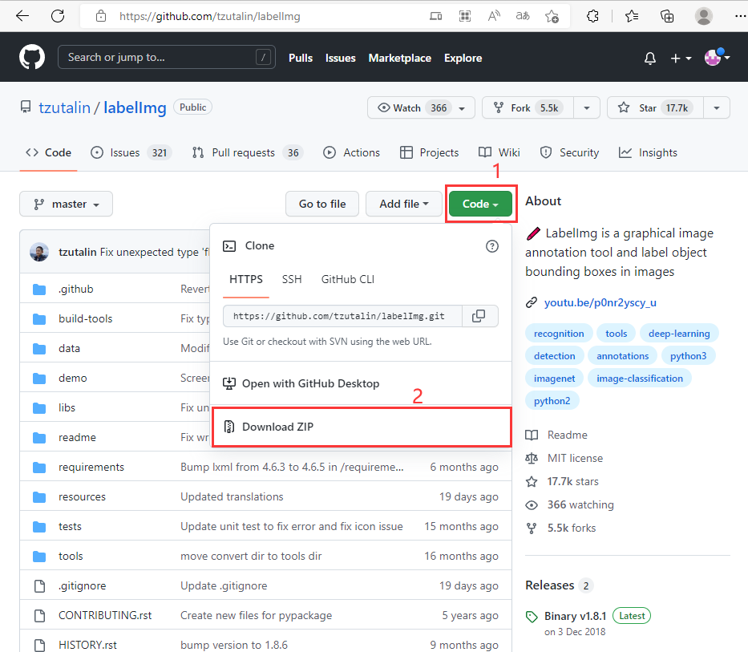
安装Labelimg
打开浏览器，进入labelimg的下载地址：https://github.com/tzutalin/labelImg
点击Code➡Download ZIP进行下载。

Slide 13
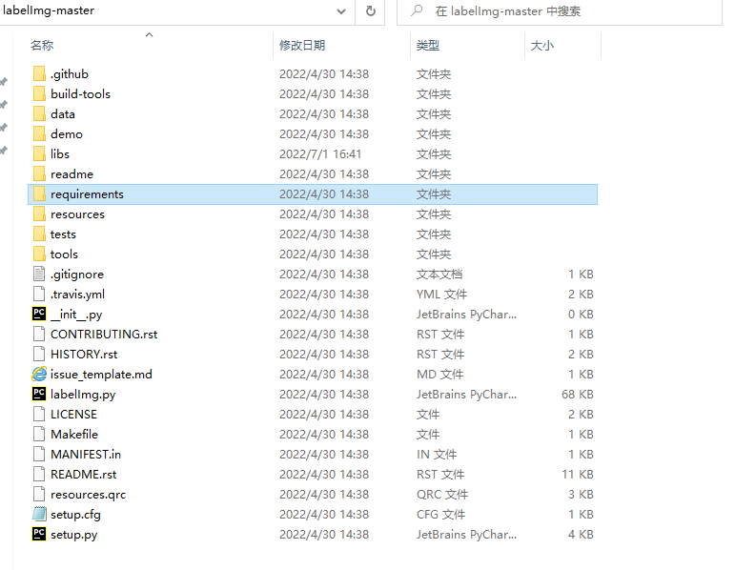
安装Labelimg
下载完成后，解压压缩包至项目文件目录中。
解压后的文件夹中共有24个项目：

Slide 14
安装Labelimg
Windows+R输入cmd打开命令提示符，输入命令进入anaconda python3.6环境：
conda activate python36
输入命令安装必需的库lxml和PyQt：
conda install pyqt=5
conda install -c anaconda lxml
也可以通过Pycharm➡File➡Settings ➡ Python Interpreter进行库的安装。

Slide 15
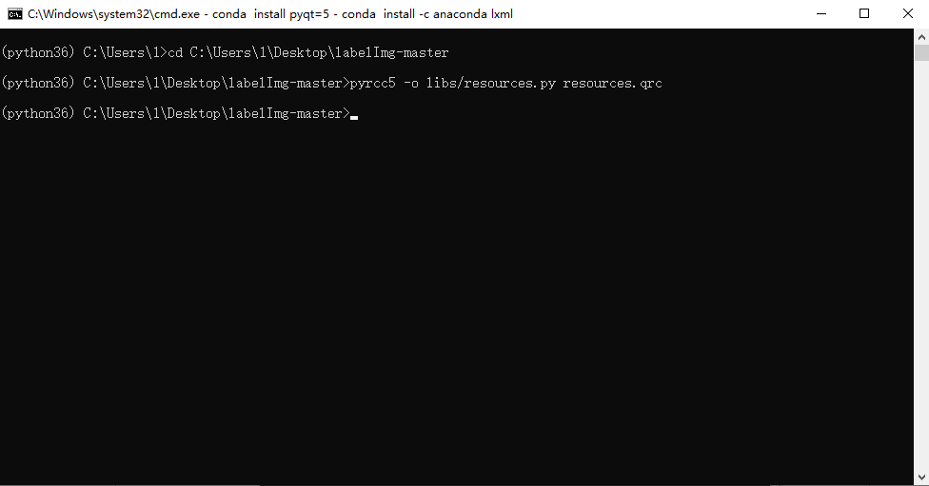
安装Labelimg
输入命令进入labelImg-master文件夹路径：
cd /d C:\Users\1\Desktop\labelImg-master(改成你自己的解压绝对路径)
  注：进入非系统盘路径，须在cd指令后加上“/d”，如上所示。
输入命令将必要配置文件转换格式放入libs文件夹中：
pyrcc5 -o libs/resources.py resources.qrc

Slide 16
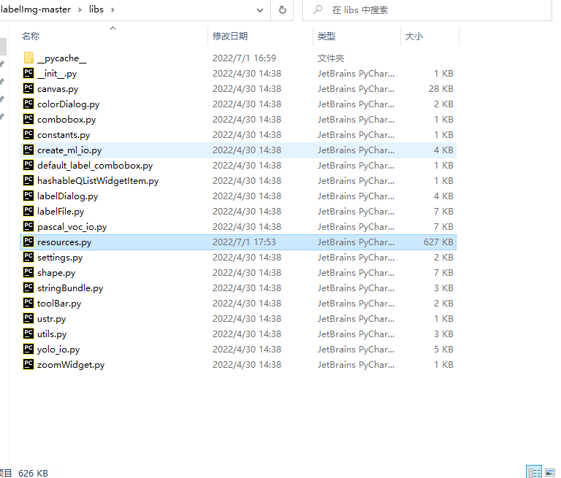
安装Labelimg
执行完上述步骤之后，libs文件夹中应当多了一个resources.py文件。

Slide 17
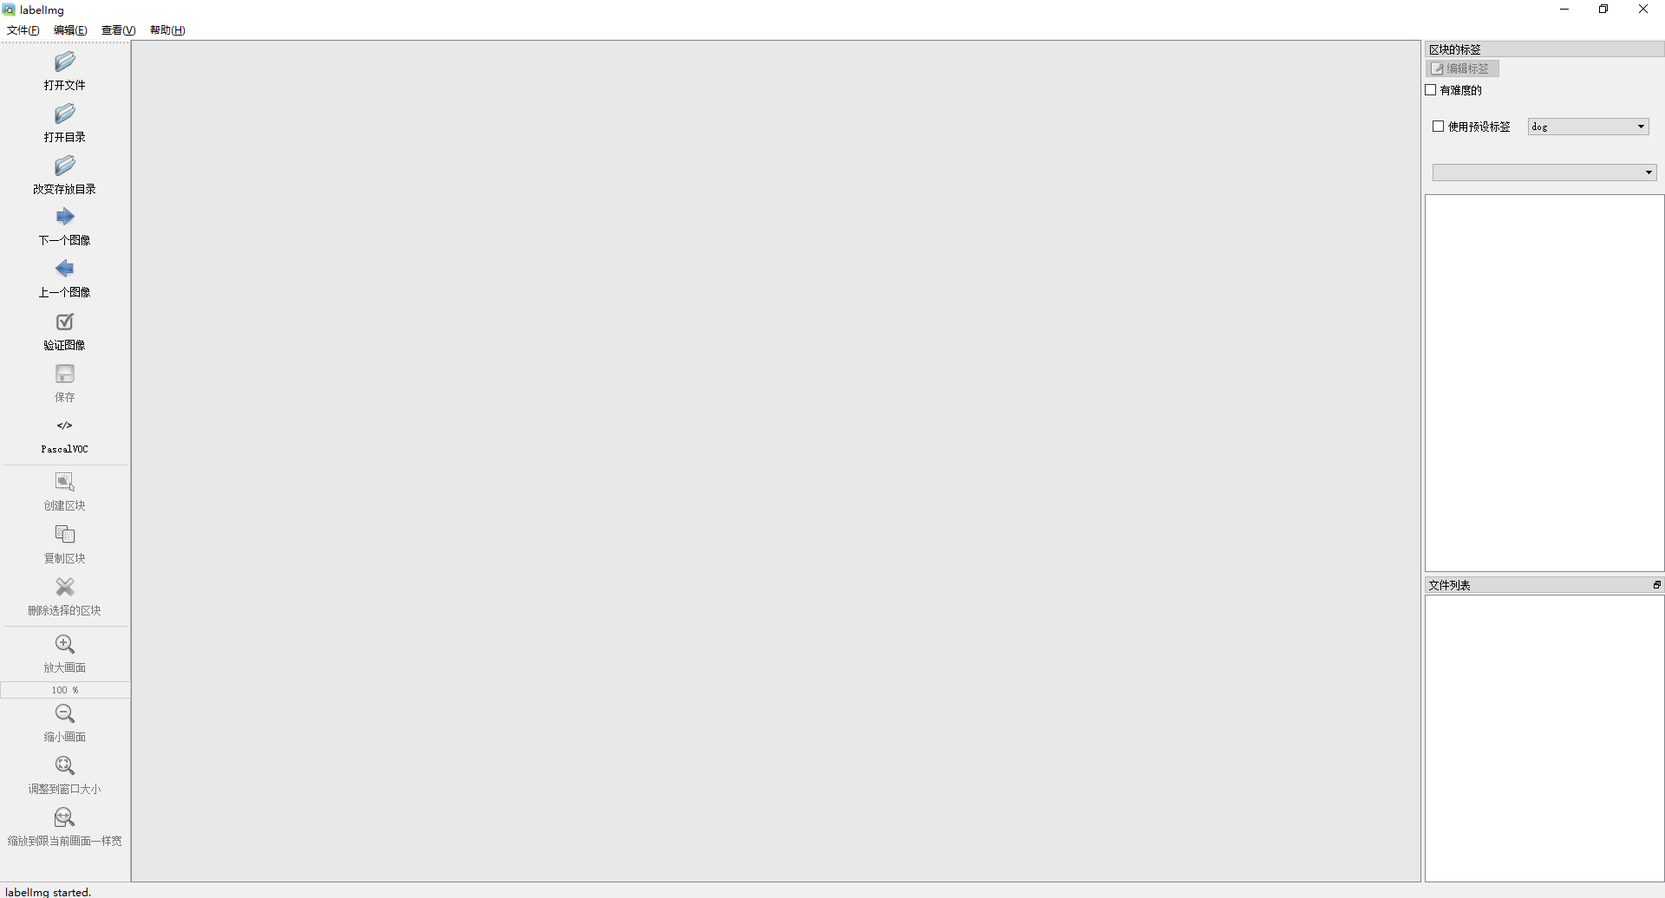
安装Labelimg
在命令符中输入命令：
python labelImg.py
或直接在文件夹中打开labelImg.py并在Pycharm中运行，界面如下：

Slide 18
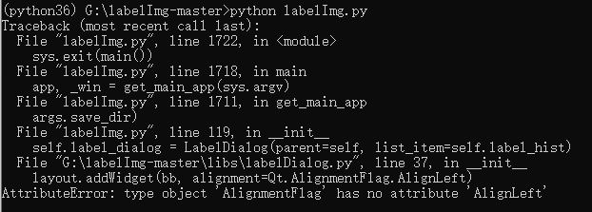
安装Labelimg
如果无法打开并出现运行报错：
这是由于LabelImg更新后，底层代码函数尚未更新产生运行报错
解决方法：打开labelImg文件夹下的lib文件夹下的labelDialog.py文件，修改第37行代码：
改为
（即删除了AlignmentFlag.）即可正常运行。

Slide 19
实验流程
安装Labelimg
建立数据集文件夹
Labelimg的使用

Slide 20
建立数据集文件夹
在进行数据标注操作之前，我们需要整理数据并按照某一种数据集的格式建立我们的数据集文件夹。
这里就有必要对采集图片进行人为的筛选，根据模型最终的检测目标人为地剔除一些图像。
例如最终模型需要检测出一个完整的苹果，我们就需要尽量保存完整苹果特征的图像。
对于切成一半的苹果，切碎的苹果以及遮挡严重的苹果应当予以剔除。
此外，尽量选取单色背景的图片以减少背景颜色产生的误差。

Slide 21
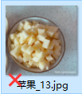
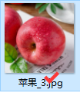
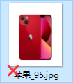
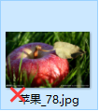
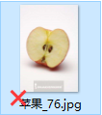
建立数据集文件夹
下面举了几个筛选例子：
第一张图可以截取到一个完整的苹果所包含的特征；
第二张图是苹果碎，不符合一个完整苹果的特征；
第三张图是切成一半的苹果，不符合一个完整苹果的特征（但如果最终检测目标是半个苹果横切面，就需要尽量采用这样的图像）；
第四张图苹果被大量遮挡，可见范围小，无法表达一个完整苹果的特征；
第五张图是苹果手机，不符合一个完整苹果的特征；

Slide 22
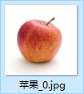
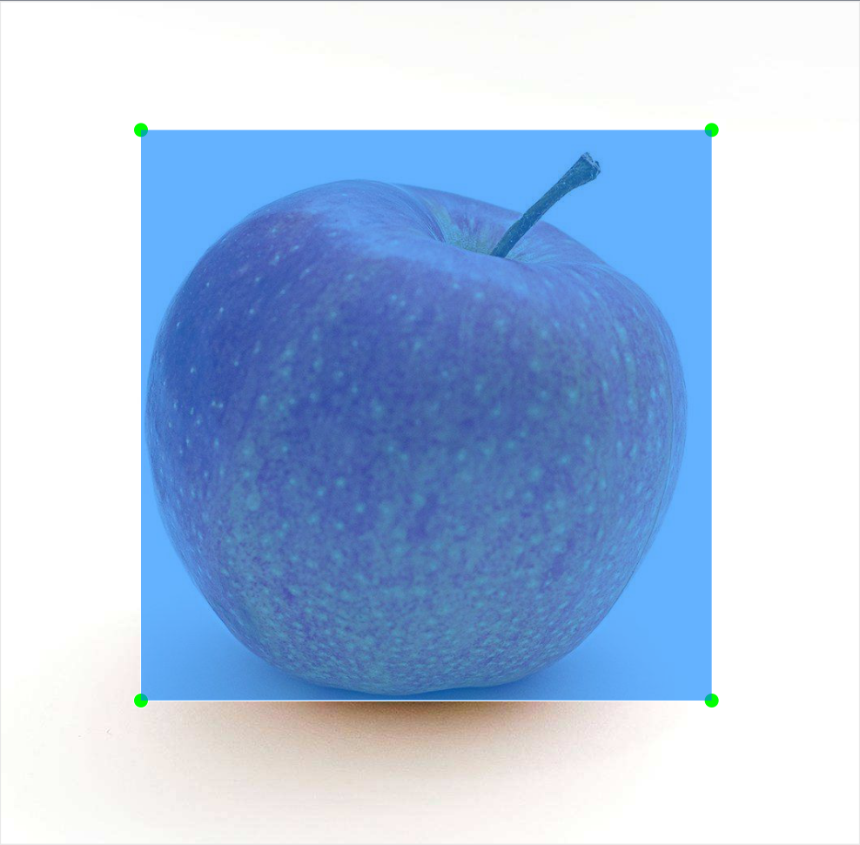
建立数据集文件夹
整理完数据后，我们了解一下常见数据集的标签存放格式。
常见数据集的标签存放格式有3种：
  VOC数据集的标签主要以xml形式进行存放
  COCO数据集标签主要以json形式进行存放
  YoLo数据集标签主要以txt形式进行存放
以下图为例，下图是一张已经打好标签的图像数据：
原始图像
标签图像

Slide 23
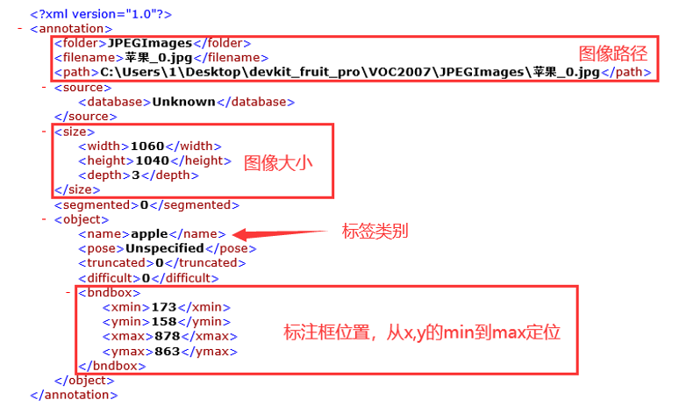
建立数据集文件夹
VOC数据集的.xml格式：

Slide 24
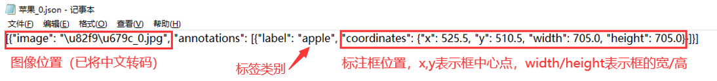
建立数据集文件夹
COCO数据集的.json格式：

Slide 25
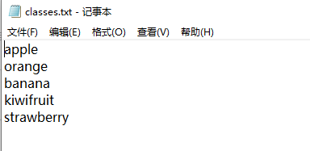
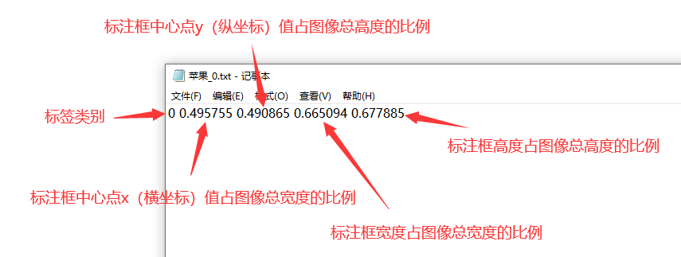
建立数据集文件夹
YoLo数据集的.txt格式：
  第一个值为标签类别，与自动生成的classes.txt相对应
  如果标签目标为草莓(strawberry)则该值为4（第一类为0）
  后面4个值均为“比例”值，因此取值范围是（0，1）
Notes:
xml与json格式采用非常浅显易懂的方式存储标签，yolo格式存储标签只有5个数值，且需要借助另一个文件classes.txt对应标签类别。
可以看到，尽管三种标签存储格式的表达形式不同，所存储的标签均为同一个，这意味着它们能够通过某种计算方式相互转化，感兴趣的同学可以自行探究。

Slide 26
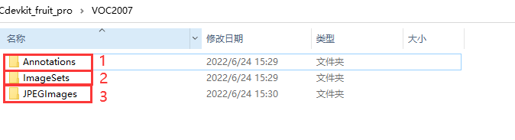
建立数据集文件夹
我们以VOC数据集格式为例建立我们的数据集文件夹。
按结构新建文件夹VOC2007（这个是约定俗称，取别的名字也行）：
  Annotations
  ImageSets
    Main
  JPEGImages

Slide 27
建立数据集文件夹
其中，Annotations用于存放xml格式的标签文件，每个xml文件都对应于JPEGImages文件夹的一张图片；
ImageSets中的Main文件夹用于存放test.txt , train.txt, val.txt ,trainval.txt等文件，用来保存调用训练集、验证集和测试集。这些文件会自动生成。
JPEGImages中存放的是所有将要进入模型的图片，包括训练图片、验证图片和测试图片。

Slide 28
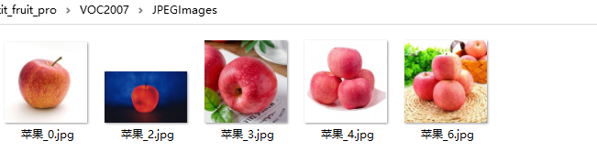
建立数据集文件夹
将整理后的图像拷入JPEGImages文件夹，建议对JPEGImages中的图像进行统一的重命名，进入下一步数据标注的工作。
  （图片仅为示例，文件夹中应当包含所有种类的大量图像）

Slide 29
实验流程
安装Labelimg
建立数据集文件夹
Labelimg的使用

Slide 30
Labelimg的使用
数据标注是大部分人工智能算法得以有效运行的关键环节。
数据标注的好坏会直接影响算法模型最终的结果。
数据标注越准确、标注的数据量越大，算法的性能就越好。
下面我们使用图像数据标注工具Labelimg对图像进行数据标注（打标签）。

Slide 31
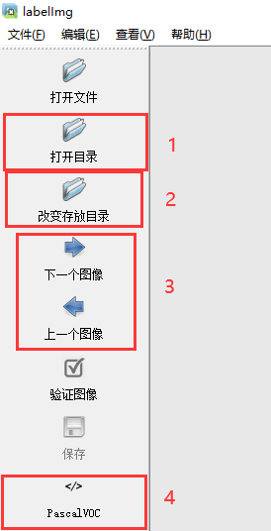
Labelimg的使用
打开Labelimg，左上角选择 “打开目录”（选项1）：

Slide 32
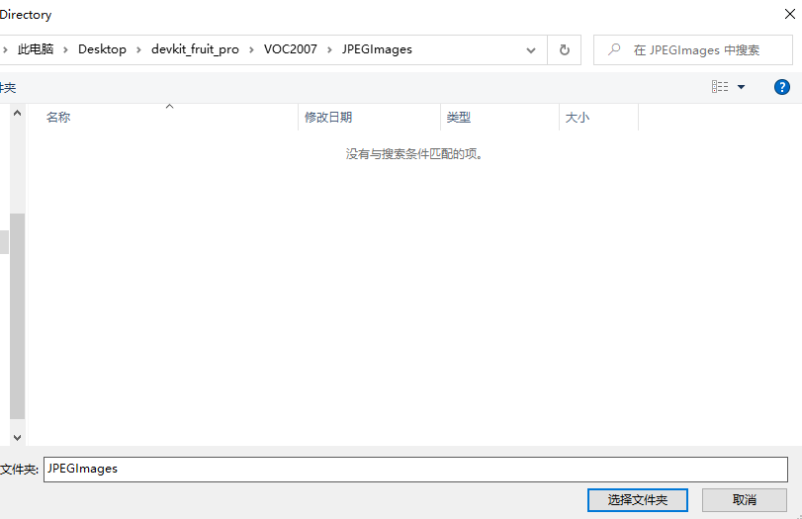
Labelimg的使用
在弹出的界面中，选择我们刚才建好的JPEGImages：

Slide 33
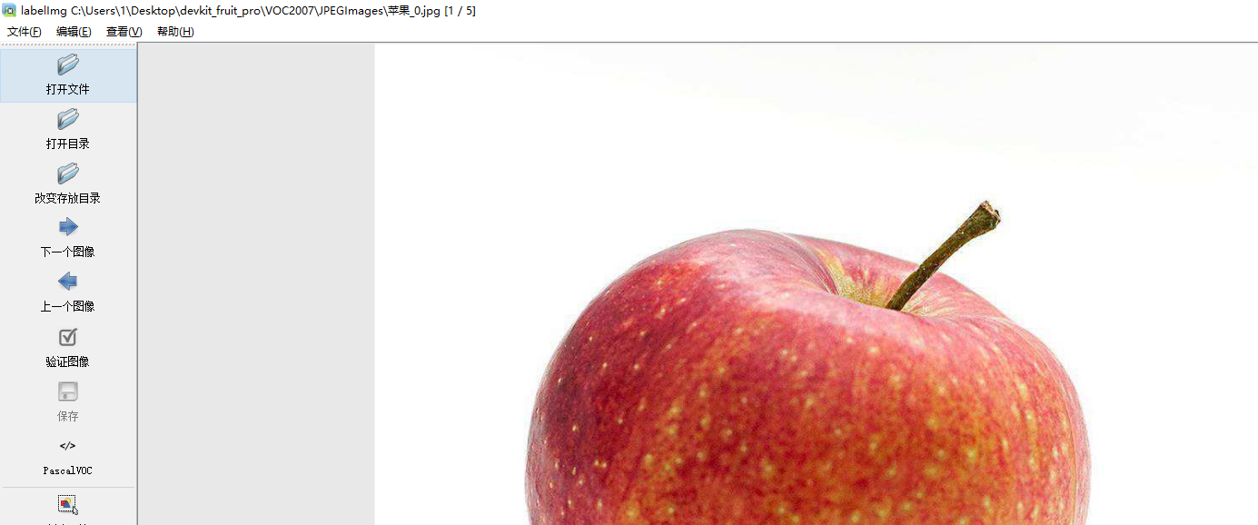
Labelimg的使用
可以发现界面已经显示出了文件夹下的图像：

Slide 34
Labelimg的使用
选择左上角“改变存放目录”（选项2），将存放目录选择在刚在新建的Annotations文件夹中。
可以使用“下一个图像”（快捷键D）与“上一个图像”（快捷键A）切换文件夹中的图像。（选项3）
点击PascalVOC（选项4），可以切换标签储存的格式，有PascalVOC，yolo，CreateML三种格式，我们选择PascalVOC。

Slide 35
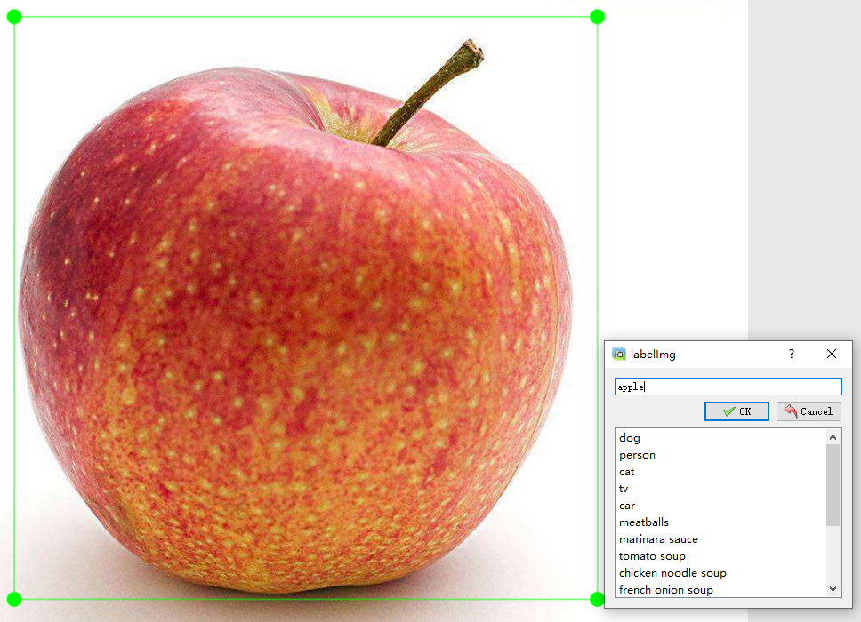
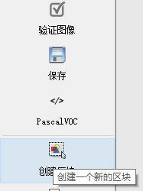
Labelimg的使用
左边栏点击创建区块（快捷键W）后，在图像上框选出完整的检测目标：

Slide 36
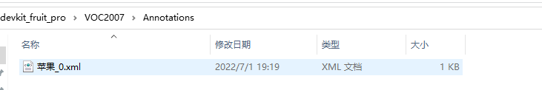
Labelimg的使用
输入想要的标签，点击ok后左边栏点击保存（快捷键Ctrl+S），一张图片的标签就打好了。在Annotations文件夹下，可以看到与图片同名的.xml标签文件。

Slide 37
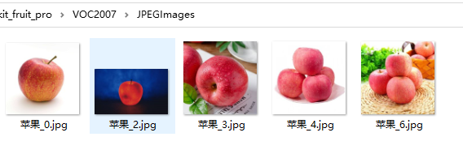
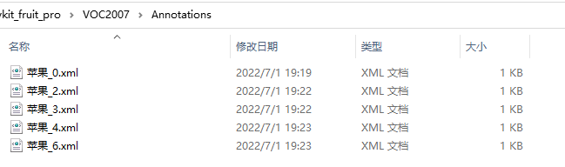
实验结果
最终在建立好的文件夹下，JPEGImages文件夹保存图片文件，Annotations文件夹保存对应的同名标签文件，本例中使用的是PascalVOC格式，标签文件后缀为.xml。

Slide 38
/04
注意事项

Slide 39
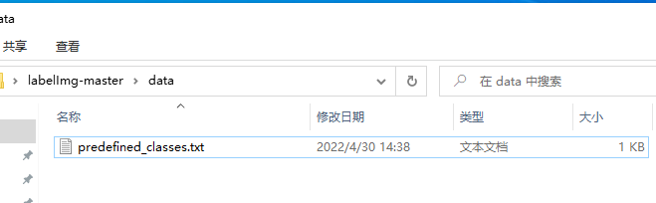
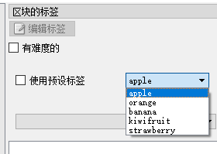
注意事项
可以修改labelimg文件夹下data文件夹的predefined_classes.txt。该文本中存放预设标签，改为想要检测的各类目标的标签后在labelimg界面右栏选择“使用预设标签”可以使打标签效率更高，但当图像中的目标种类变换时不要忘记更改标签种类；
注：如果标签以Yolo格式存储，强烈建议修改此文件，系统将以predefined_classes.txt直接生成类别对应文件classes.txt，方便后续查看各类目标的对应规则。

Slide 40
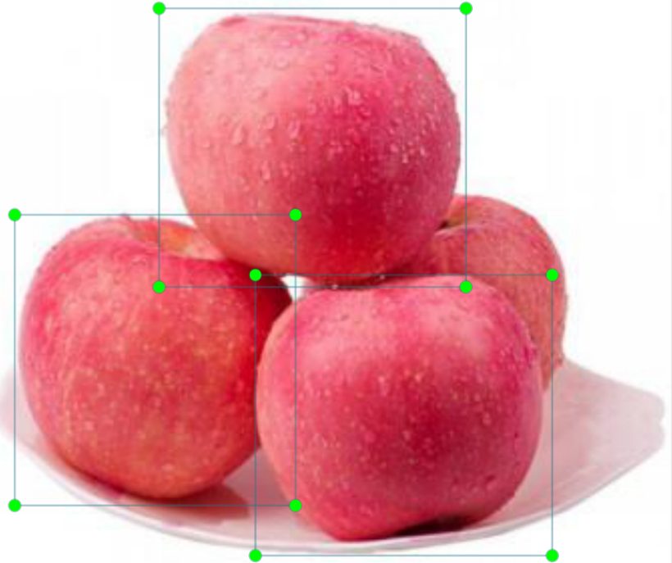
注意事项
修改predefined_classes.txt。
labelimg使用时，出现只能标选方框（正方形）的解决方法：按下ctrl+shift+R，即可恢复矩形框的标选。
一张图像并非只能打一个标签框，同一张图像中可能包含多个需要的完整检测目标，可以打多个标签框。如下图：
lableimg进行数据标注时，可以重新打开之前的图片进行修改。
JPEGImages图像重命名时，文件名尽量不要出现特殊符号与空格。

Slide 41
课程小结
在本节课中，我们学习了：
图像数据标签的存储格式
图像数据标注工具Labelimg的使用

